Slide 1




Conduite à tenir devant un frottis cervico-utérin anormal
Pr Omar GASSAMA
Gynécologue-Obstétricien, Colposcopiste-HPV et pathologies associées
Université Cheikh Anta DIOP, Dakar, Sénégal
Clinique Gynécologique et Obstétricale, CHU Aristide LE DANTEC
Institut du Col Utérin de Dakar (ICOLDAK), Dakar, Sénégal/https://icoldak.com/
Expert de la Fédération Internationale de Colposcopie et de Pathologie Cervico-Vaginale
Email: omar.gassama@ucad.edu.sn
DU de Colposcopie de Dakar, UCAD, Sénégal, 2025
https://congres-sscpp.org

Slide 2

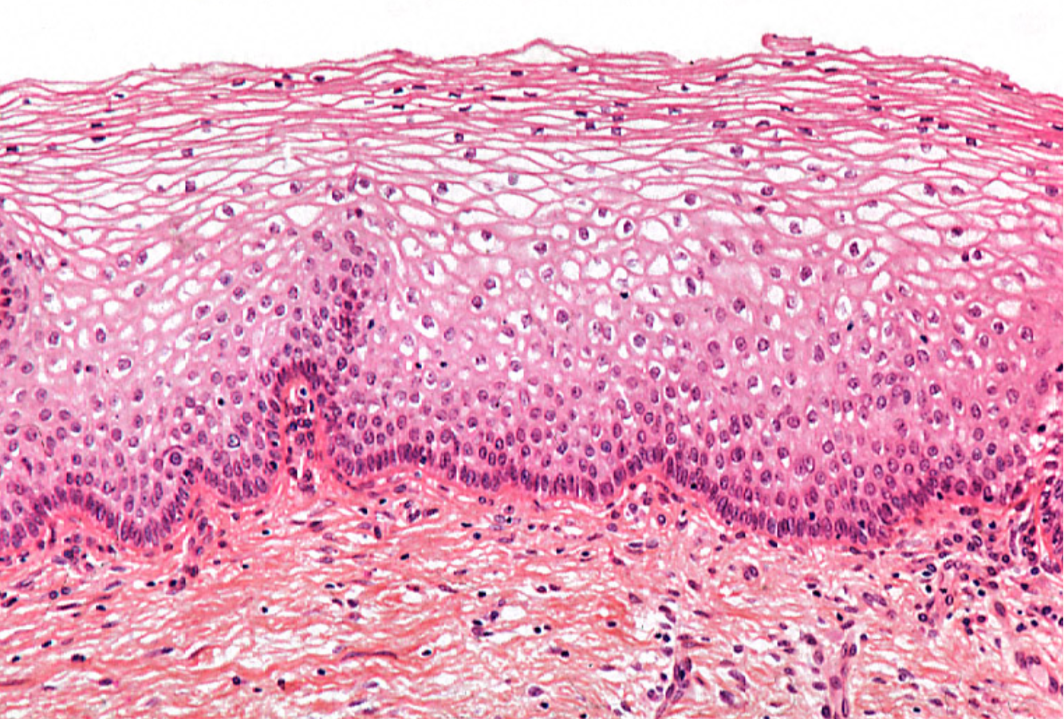
Généralités
Définition
- Méthode diagnostique
- Étudie cellules isolées, prélevées, exfoliées
- Provenance col utérin par grattage
- FCV anormal
Lésions infectieuses ou cellulaires

Slide 3
Généralités
Intérêt
- Examen simple, efficace, peu onéreux , d’innocuité totale
- Dépistage des lésions précancéreuses
- CAT controversée/ avénement test viral HPV/IVA
- Nécessité du dépistage Systématique dans nos régions
- Vaccination +++

Slide 4
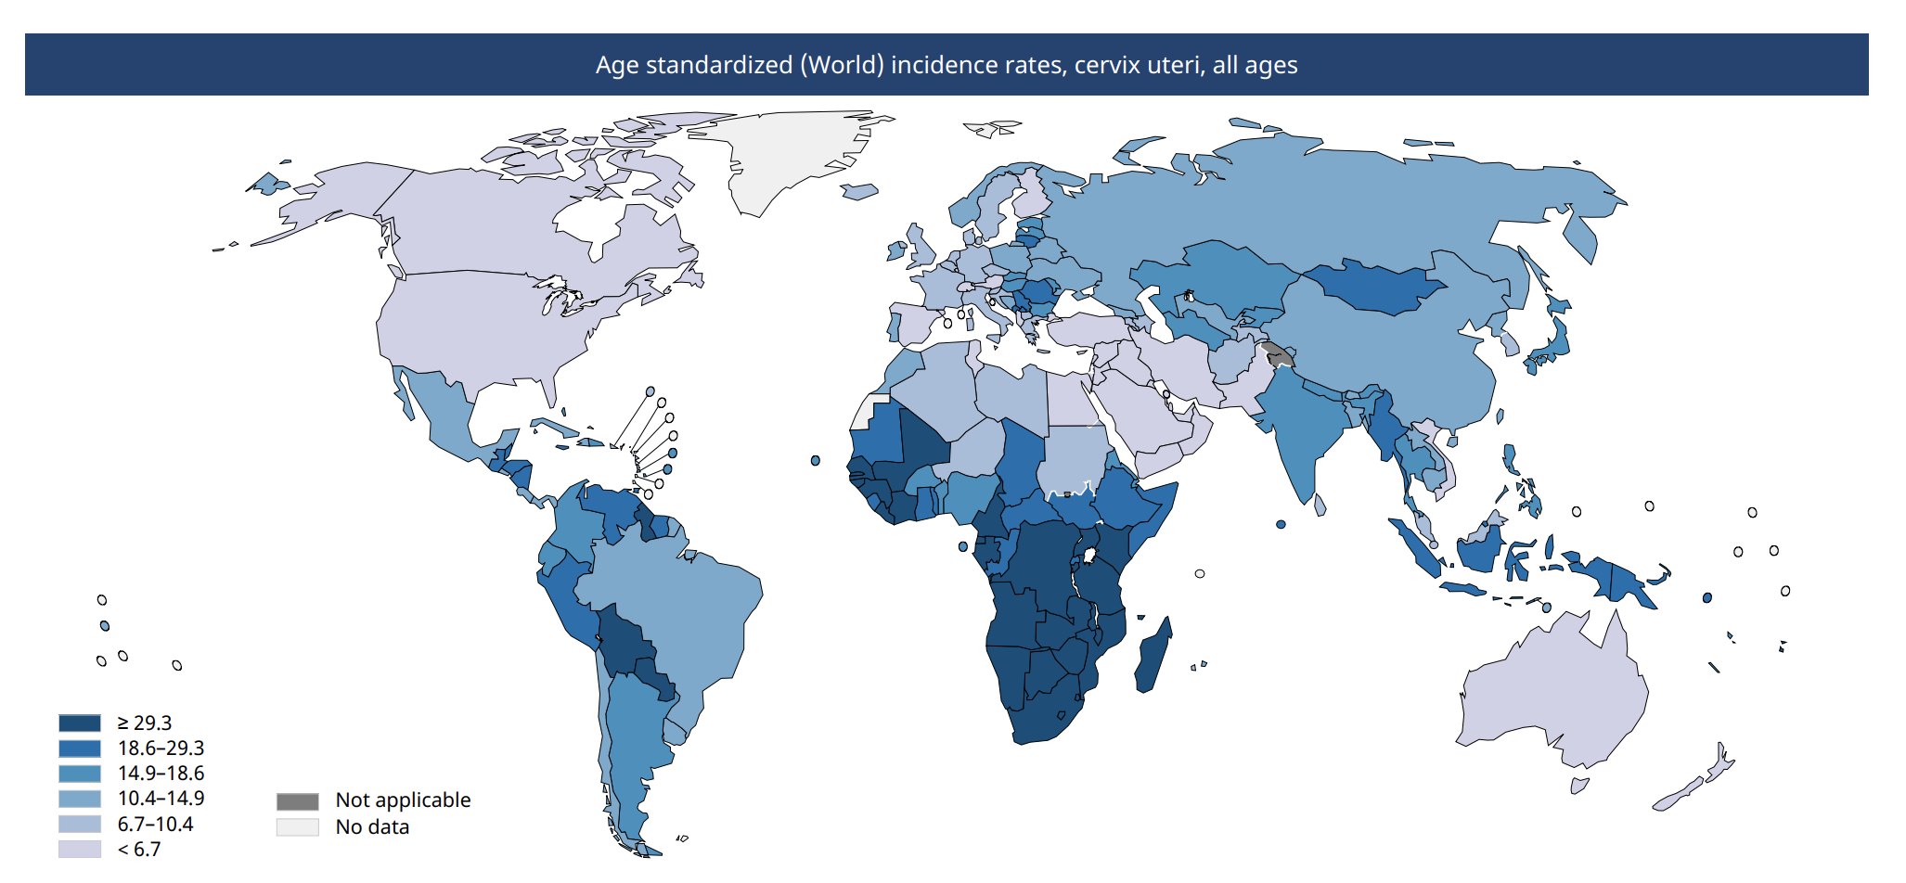

Généralités
Intérêt
- Epidémiologique
Cancer du col utérin dans le monde
Nouveaux cas: 604 127 (6,5%)
Décès: 341 831
Cancer de la femme jeune
Cancer le plus fréquent
Cancer le plus mortel
….Et pourtant l’un des rares cancers évitables

Slide 5

Généralités
Intérêt
- Epidémiologique
- Cancer du col utérin au Sénégal
Nouveaux cas: 1937
Décès: 1312
Cancer de la femme jeune
Cancer le plus fréquent (17,1%)
Cancer le plus mortel (stade III ou IV)
….Et pourtant l’un des rares cancers évitables

Slide 6
Généralités
″UNE FEMME MEURT DE CANCER DU COL UTERIN TOUTES LES 2 MINUTES…….. CHAQUE CAS EST UNE TRAGEDIE, ET ON PEUT LE PREVENIR″

Slide 7
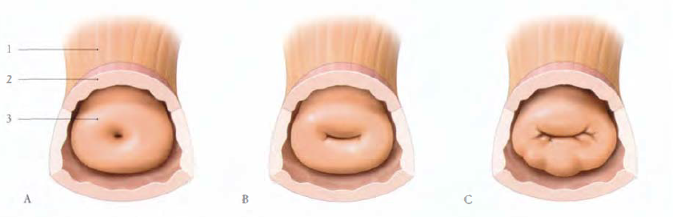
Généralités
Rappels anatomiques
- Portion vaginale
Orifice externe du col présente différentes formes selon les antécédents obstétricaux :
Punctiforme chez la nullipare
Allongé chez la primipare
Irrégulier chez la multipare

Slide 8
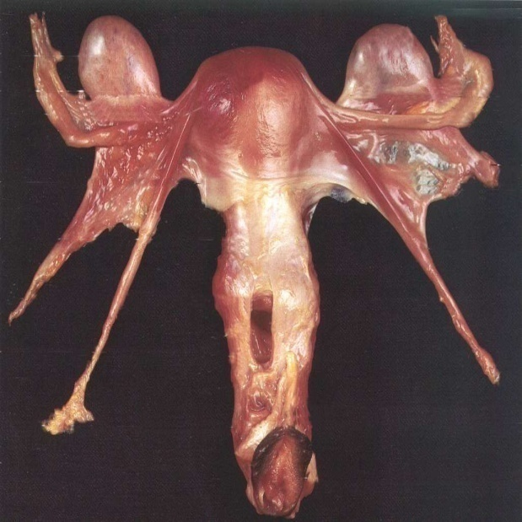
Généralités
Rappels cyto-histologiques
- Exocol
Partie visible col ( spéculum)
Aspect: rose pâle,
Epithélium malpighien
Bien différencié stratifié non kératinisé
avec 5 couches cellulaires

Slide 9
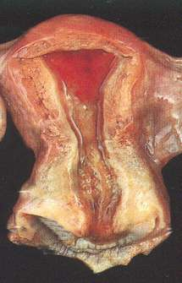
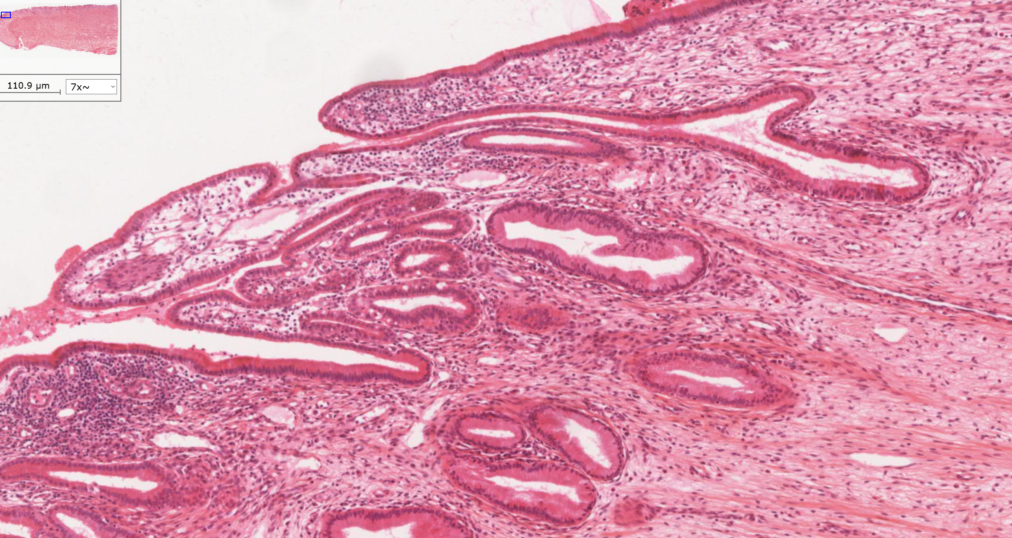
Généralités
Rappels cyto-histologiques
- Endocol
- Partie non visible du col
- Aspect rouge
- Epithélium cylindrique muco-sécrétant

Slide 10
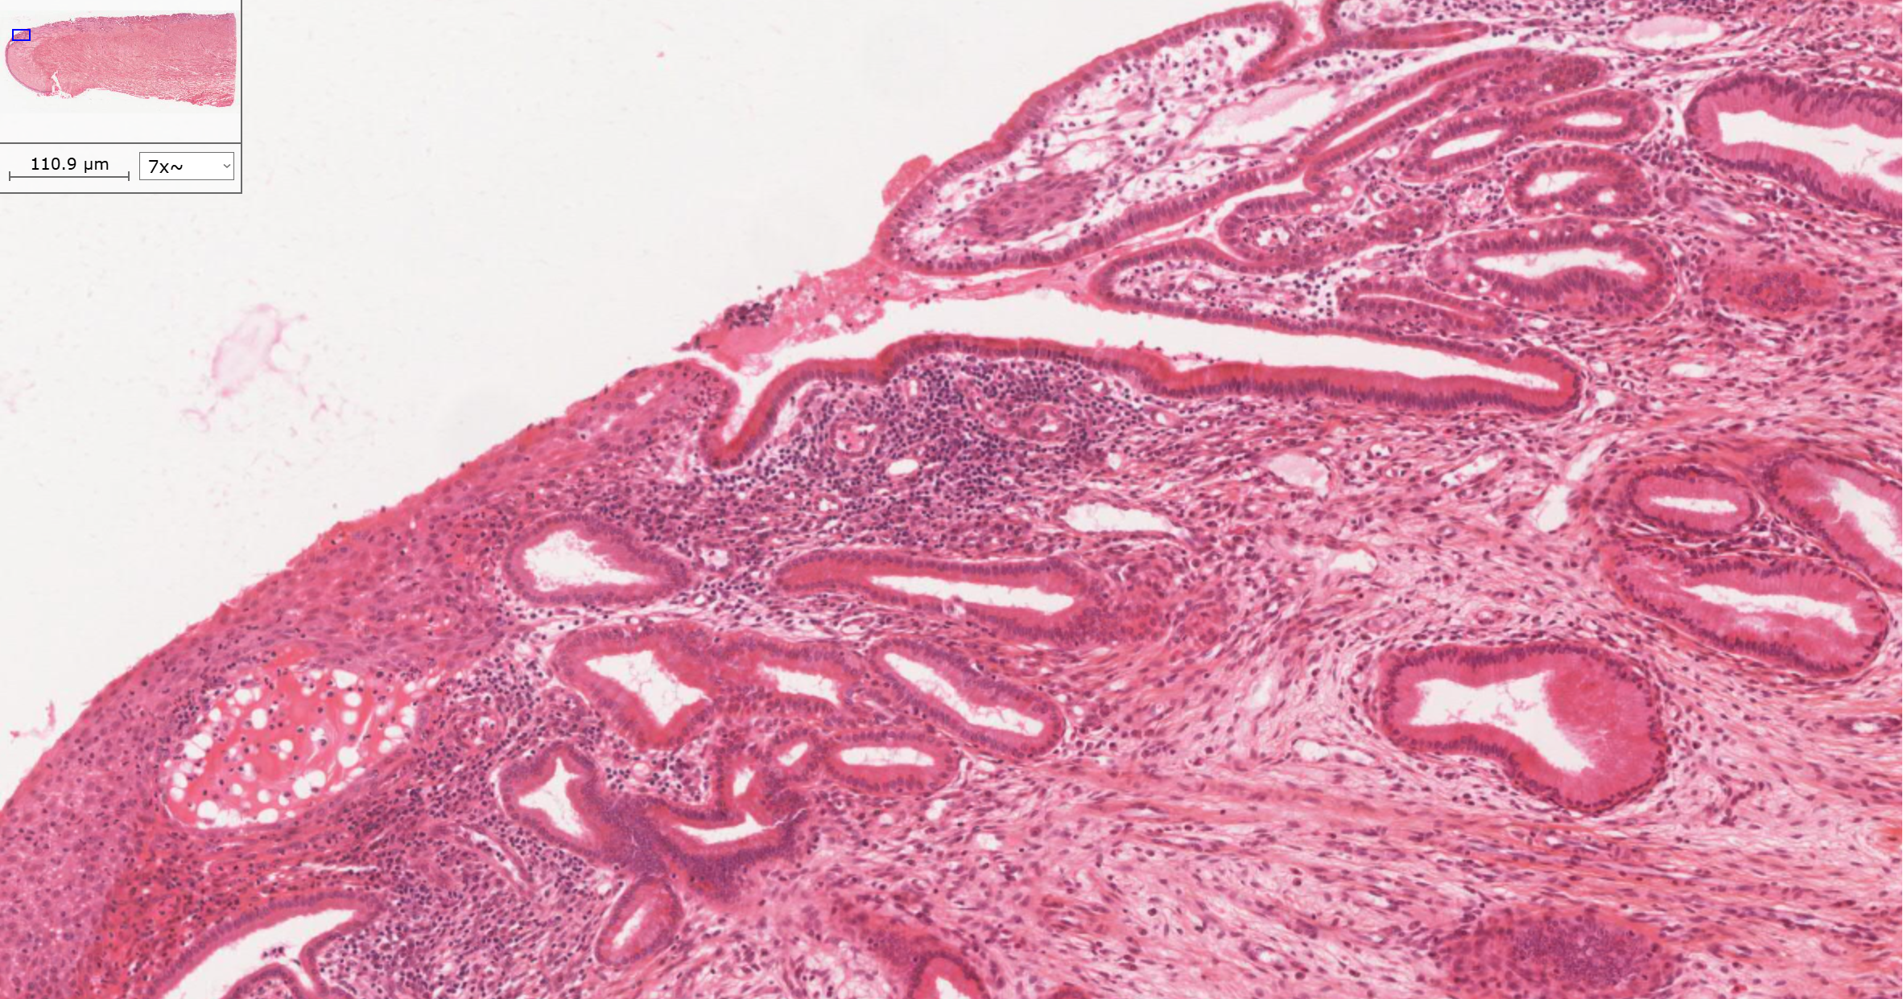
Généralités
Rappels cyto-histologiques
- Ligne de jonction cylindro-pavimenteuse
Enfant / nullipare
Contact direct ( ligne nette)
Après grossesse
Chevauchement
Métaplasie immature
Après ménopause
Invagination canal cervical

Slide 11
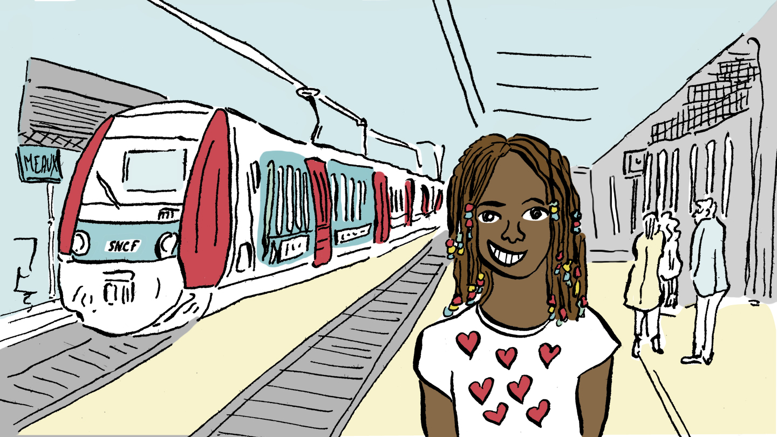
Généralités
Histoire naturelle du cancer du col utérin
L’histoire naturelle du cancer du col utérin est une histoire d’amour qui a mal tourné et met en jeu:
- Homme
- Femme
- Papillomavirus humains à haut risque oncogènes

Slide 12
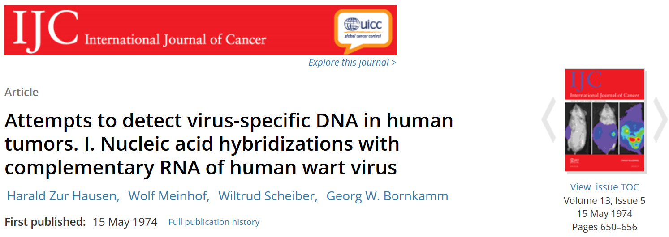
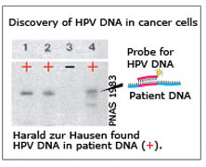
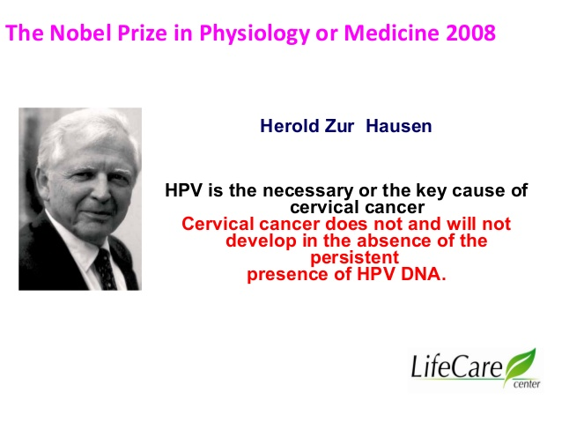
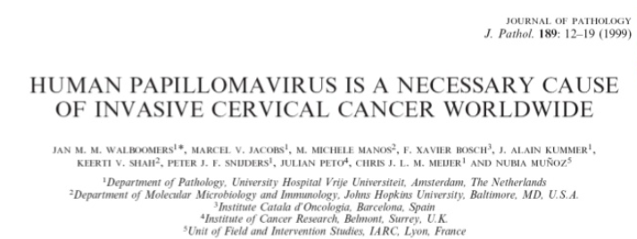

Slide 13
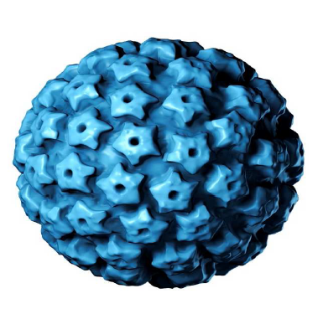
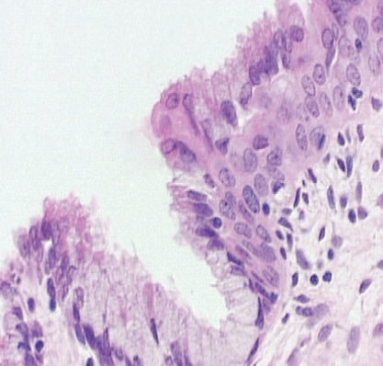
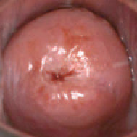
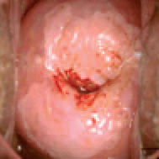
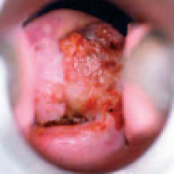
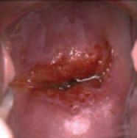
Facteurs gynécologiques et obstétricaux
- Précocité des rapports sexuels
- Multpartenariat
- Multiparité
HPV 16, 18, 31, 33, 45, 51, 52, 58
Normal
CIN1
CIN 2+
Cancer invasif
30%
35%
12%
43%
70%
Facteurs viraux
- Charge virale
- Type de virus
Persistance du virus
P53, Prb
HIV
Facteurs environnementaux et alimentaires
- Hydrocarbures polycliques (encens)
- Tabac
- Carences en Zinc, en Sélénium
Perturbations du microbiote vaginal
- Herpès Simplex Virus
- Chlamydiae Trachomatis
- Candida Albicans
Histoire naturelle du cancer du col utérin adaptée selon GASSAMA

Slide 14

Frottis cervico-utérin
- Conditions de réalisation
En dehors des règles et de tout saignement
Pas de toilette vaginale avant
Arrêt des ovules ou de
Toute crème vaginale (48h)
Pas d’infection cervico-vaginale
(FCV un mois après le traitement de l’infection)
À distance rapports sexuels (48h)

Slide 15
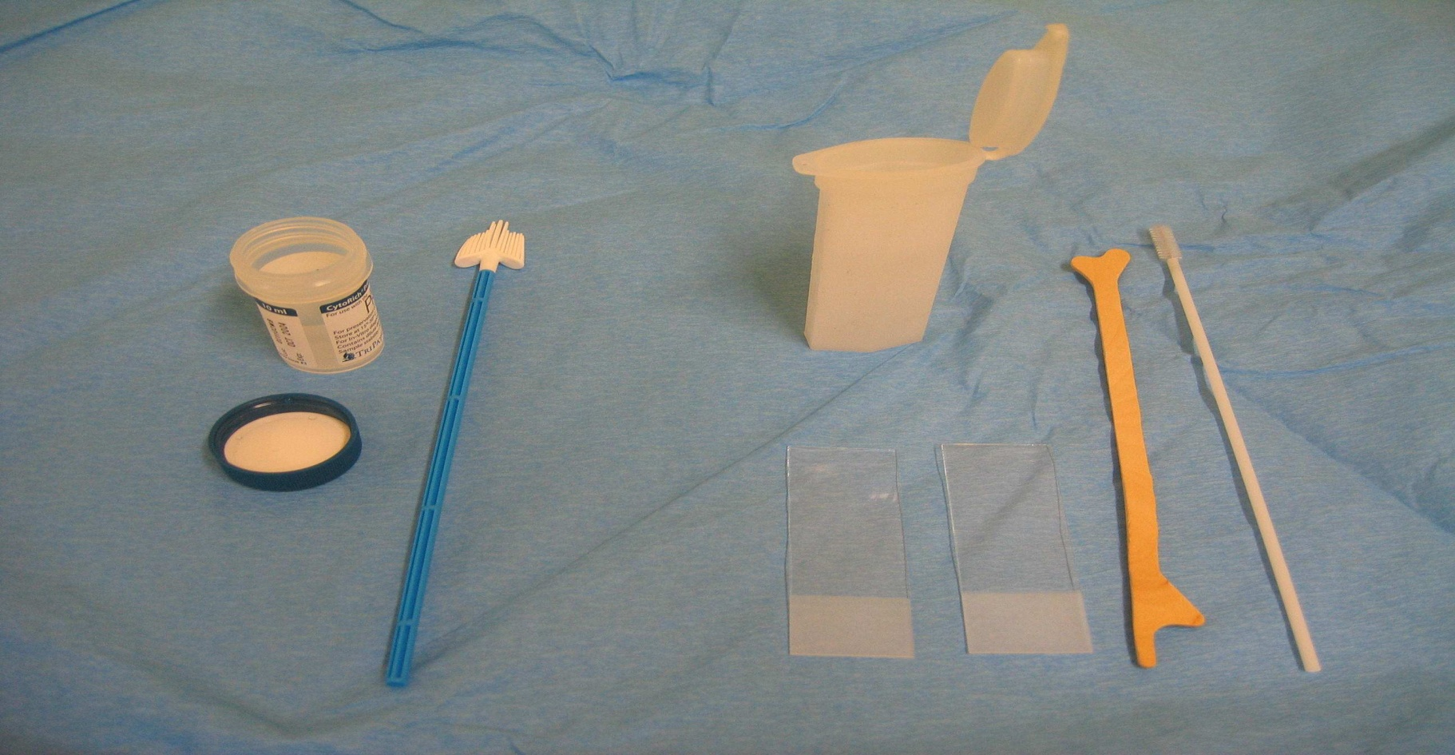
Frottis cervico-utérin
Matériels
Couche mince conventionnel

Slide 16







Frottis cervico-utérin
- Technique
Col utérin
Frottis cervico-utérin conventionnel
Frottis en milieu liquide

Slide 17
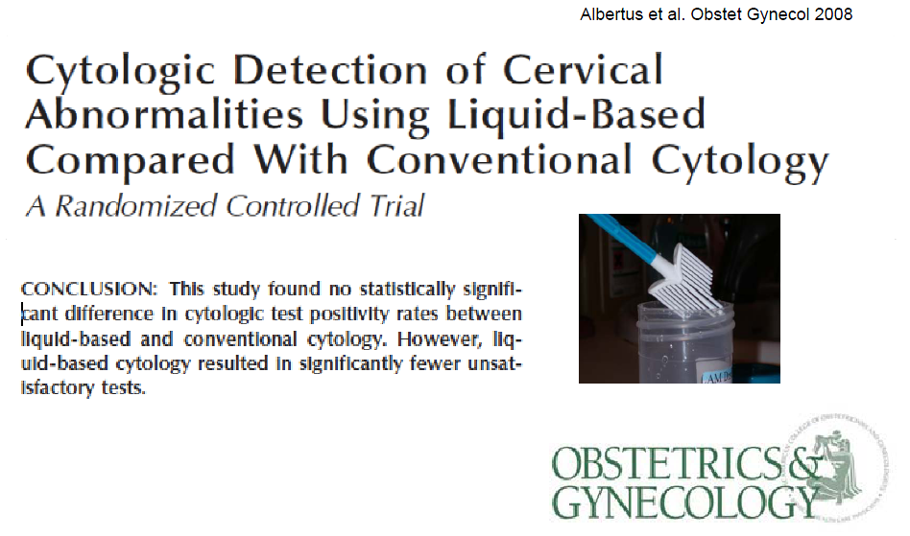
Frottis cervico-utérin

Slide 18
Frottis cervico-utérin
- Résultats
Classification cytologique (employée pour le dépistage) |  | Classification histologique (employée pour le diagnostic)
Pap (frottis) | Système Bethesda | Richart | Classification descriptive OMS
Classe I | Normal | Normal | Normal
Classe II | ASC-US ASC-H | Atypie | atypie
Classe III | LIEBG | CIN 1,y compris condylome plan | Koïlocytose Dysplasie légère
Classe III | LIEHG | CIN 2 | Dysplasie modérée
Classe III | LIEHG | CIN 3 | Dysplasie sévère
Classe IV | LIEHG | CIN 3 | Carcinome in situ
Classe V | Cancer invasif | Cancer invasif | Cancer invasif

Slide 19
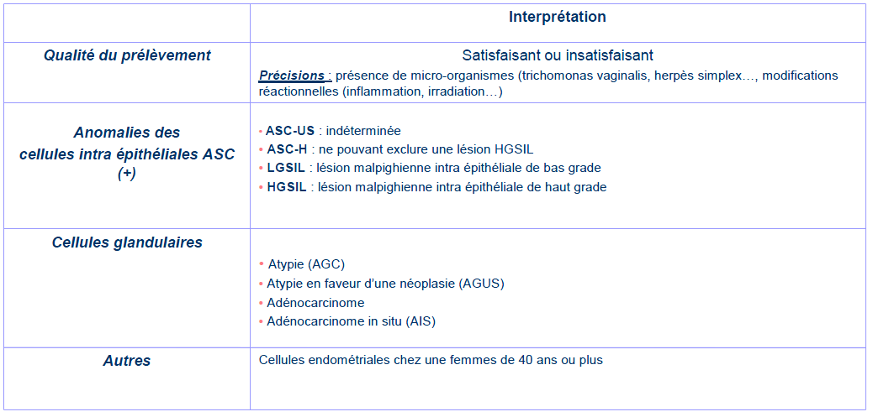
Frottis cervico-utérin
- Résultats
Classification de Bethesda ++++++

Slide 20
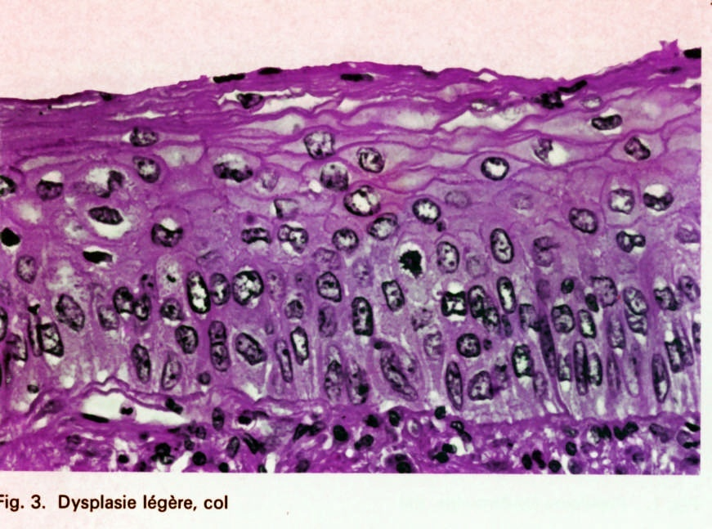
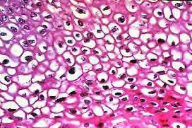
Frottis cervico-utérin
Dysplasie légère

Slide 21
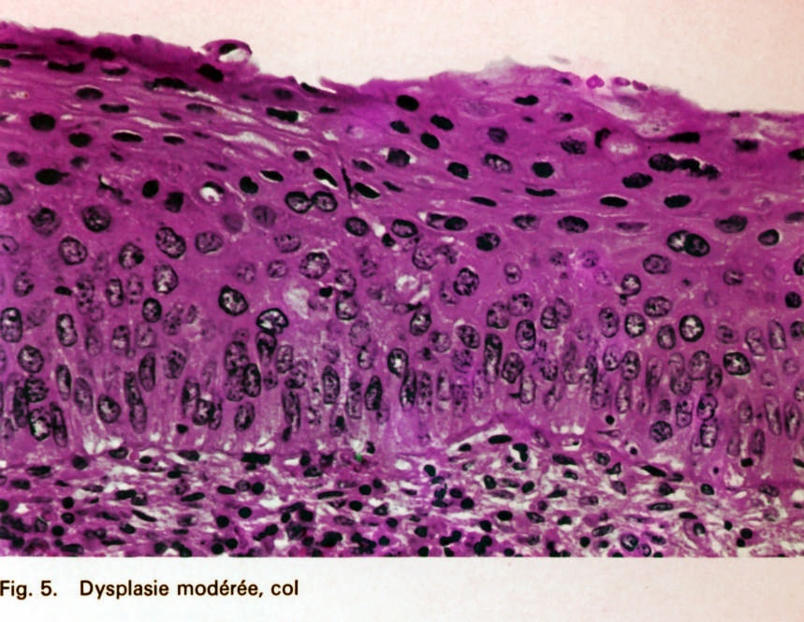
Frottis cervico-utérin
Dysplasie modérée

Slide 22
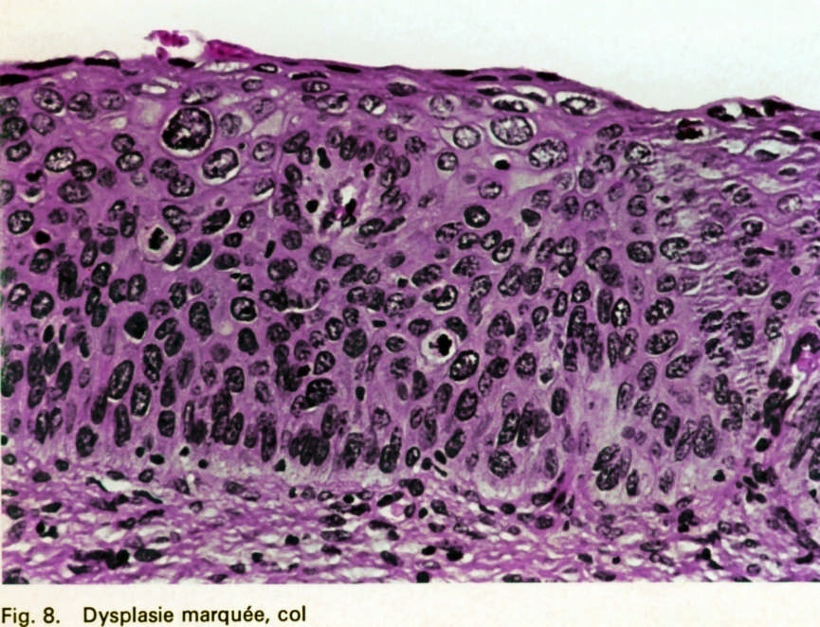
Frottis cervico-utérin
Dysplasie sévére

Slide 23
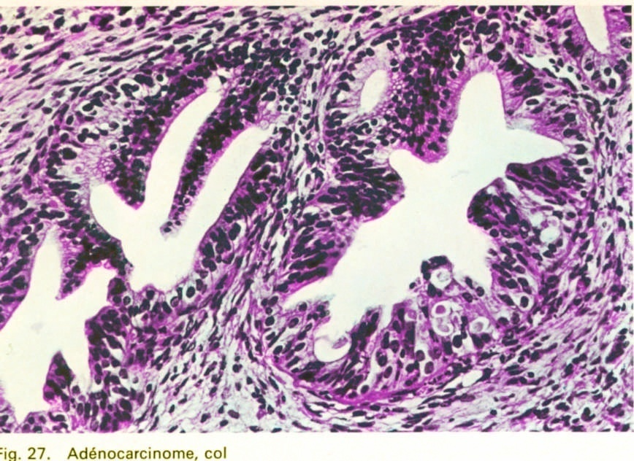
Frottis cervico-utérin
Adénocarcinome

Slide 24
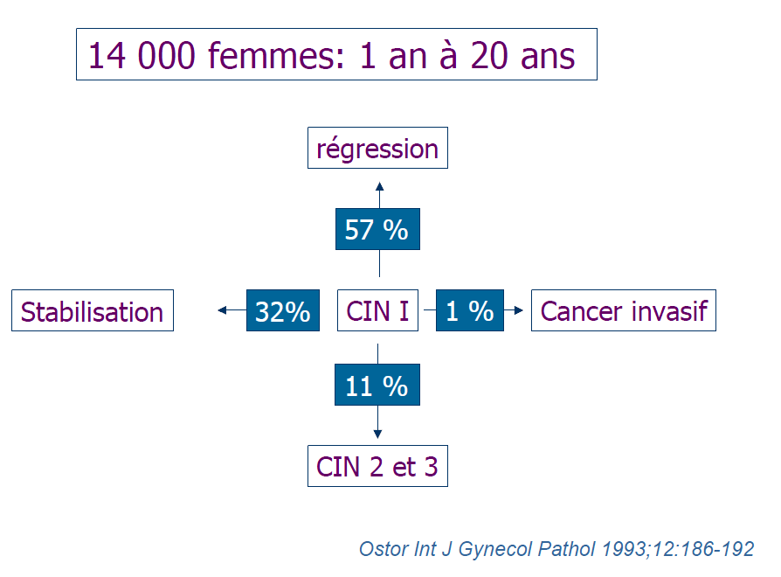
Frottis cervico-utérin
- Conduite à tenir diagnostique
Lésions de bas grade

Slide 25
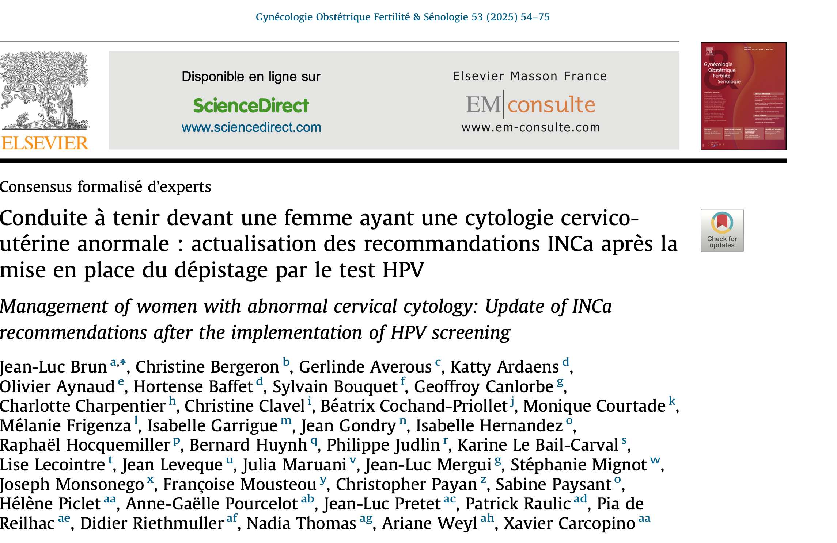
- Conduite à tenir
diagnostique
Lésions de bas grade
Cytologie LSIL
Double immunomarquage P16/Ki67
Colposcopie
Positif
Négatif

Slide 26
- Conduite à tenir diagnostique
Lésions ASC-US
Cytologie ASC-US initiale avant 30 ans
Test HPV
Immunomarquage
P16/ Ki 67
Negatif
Positif
Colposcopie
Dépistage à M12

Slide 27
- Conduite à tenir diagnostique
Lésions ASC-US
Cytologie ASC-US initiale aprés 30 ans
Colposcopie
Negatif
Positif
Colposcopie

Slide 28
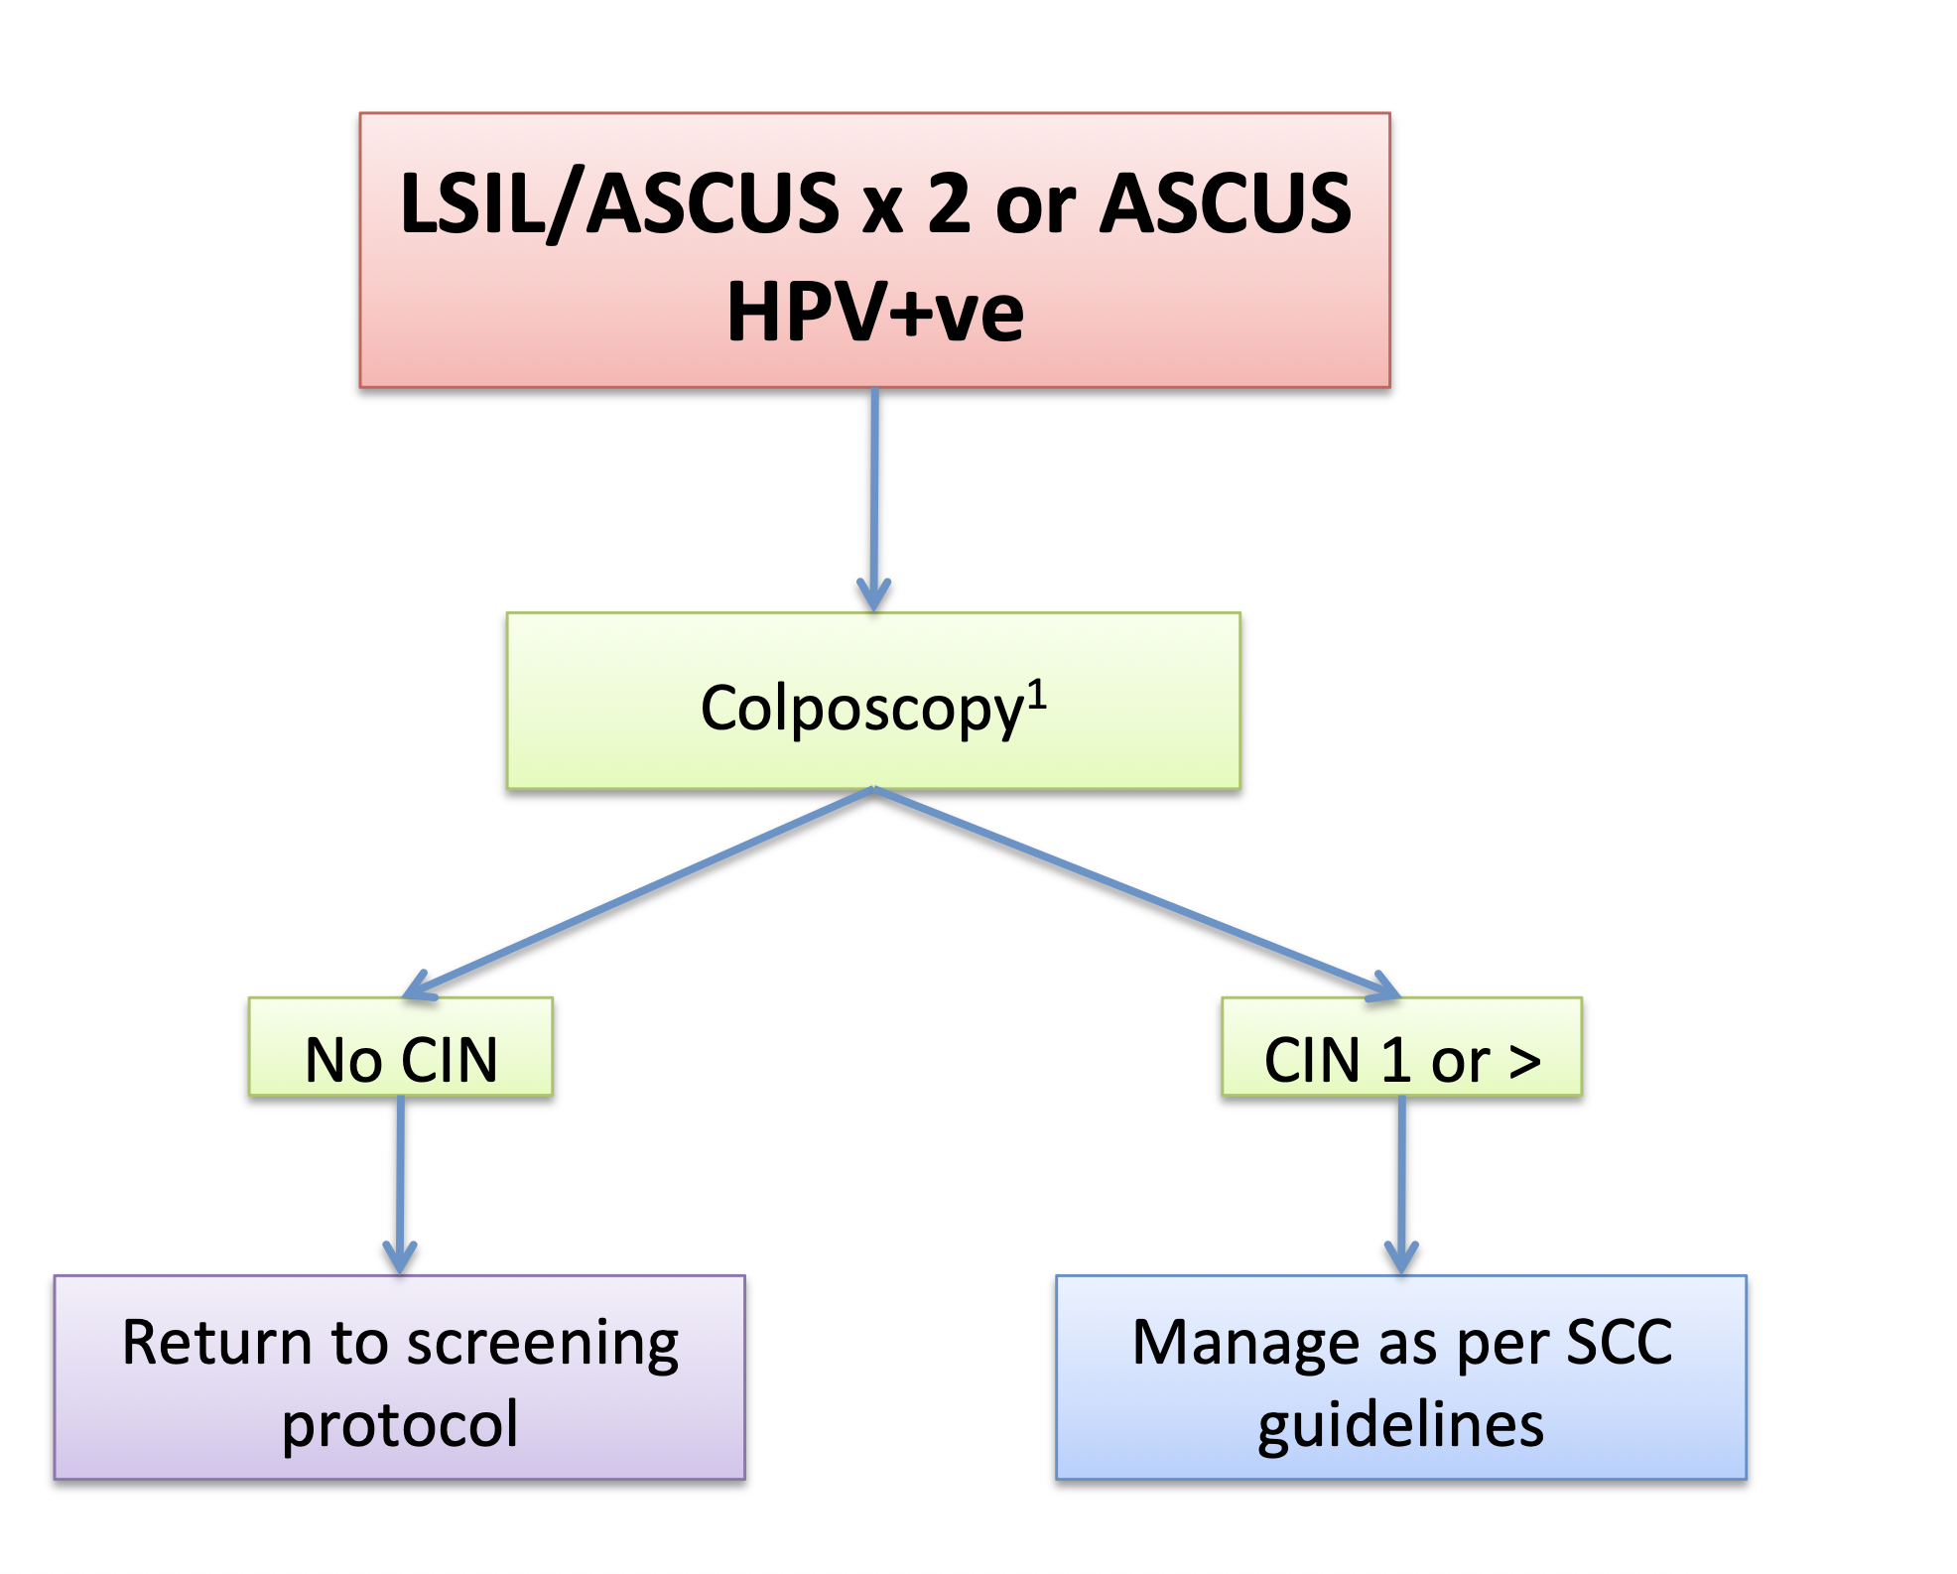

Frottis cervico-utérin
- Conduite à tenir diagnostique
Lésions ASC-US/LSIL

Slide 29
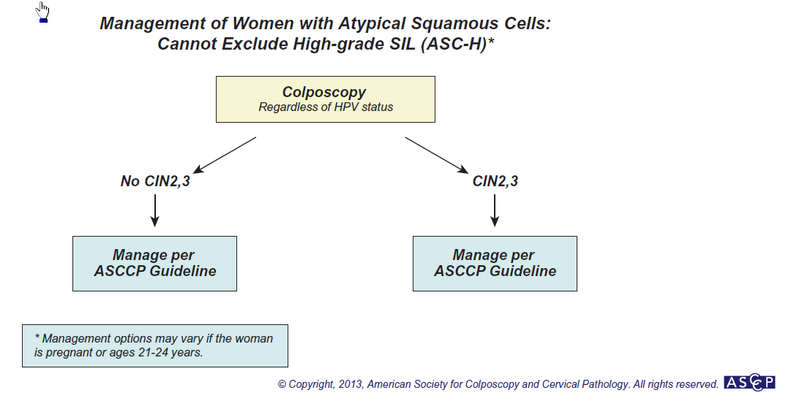

Frottis cervico-utérin
- Conduite à tenir diagnostique
Lésions ASC-H

Slide 30
- Conduite à tenir
Diagnostique
Lésions ASC-H
Cytologie ASC-H
Colposcopie
Colposcopie non satisfaisante
Normale et satisfaisante

Slide 31
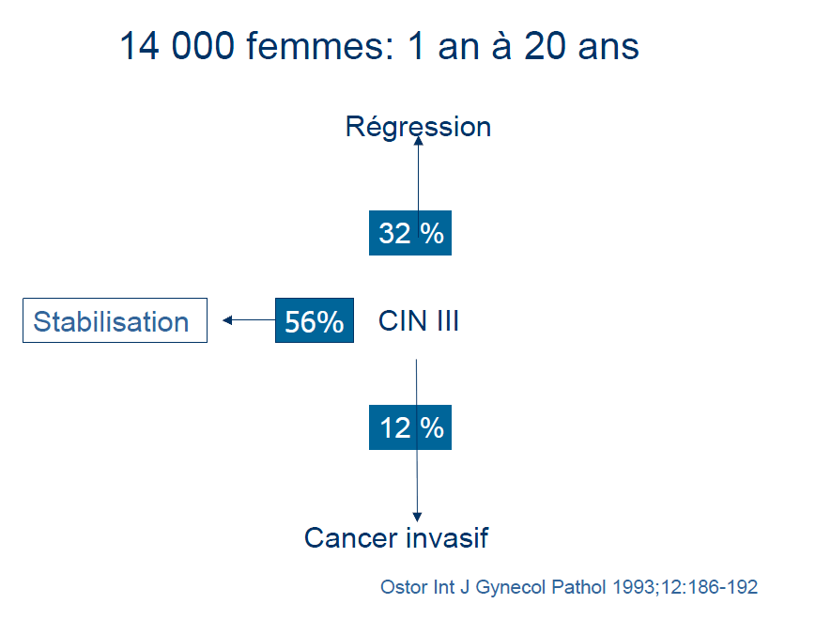
Frottis cervico-utérin
- Conduite à tenir
Diagnostique
Lésions HSIL

Slide 32
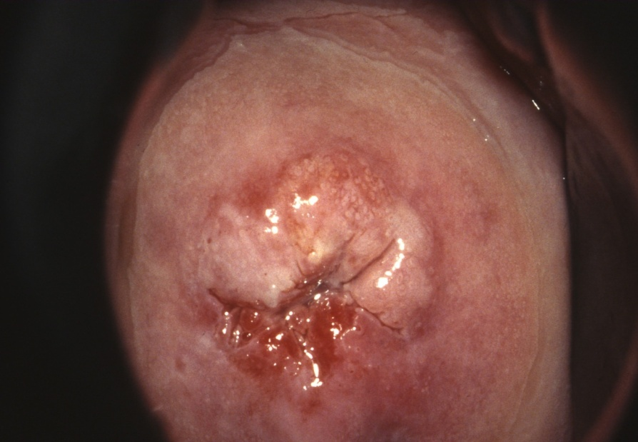
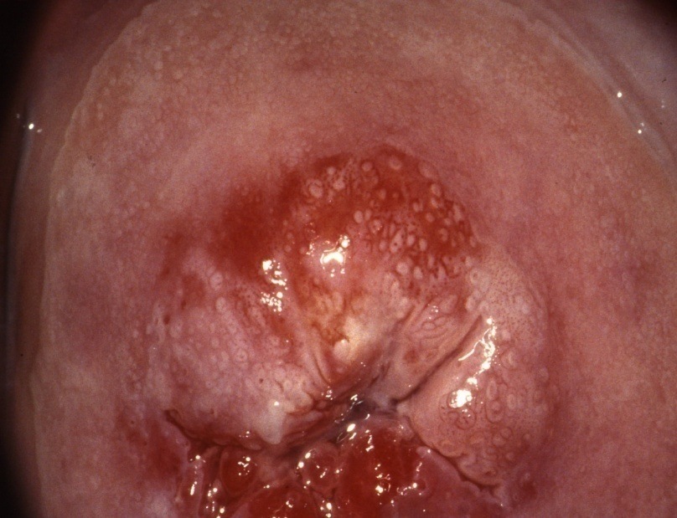
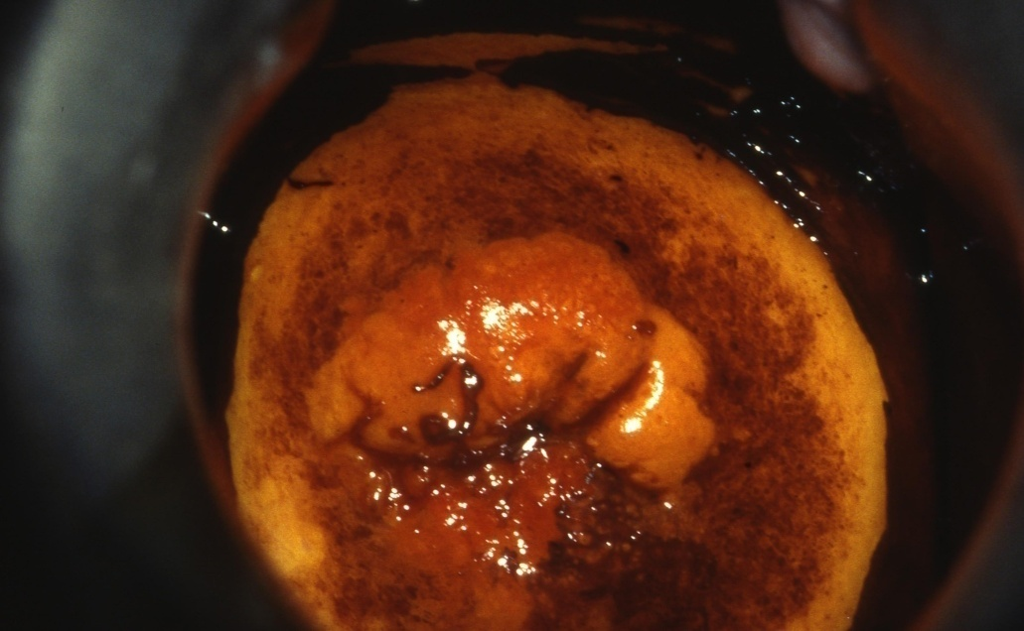
Colposcopie d’une lésion de haut grade

Slide 33
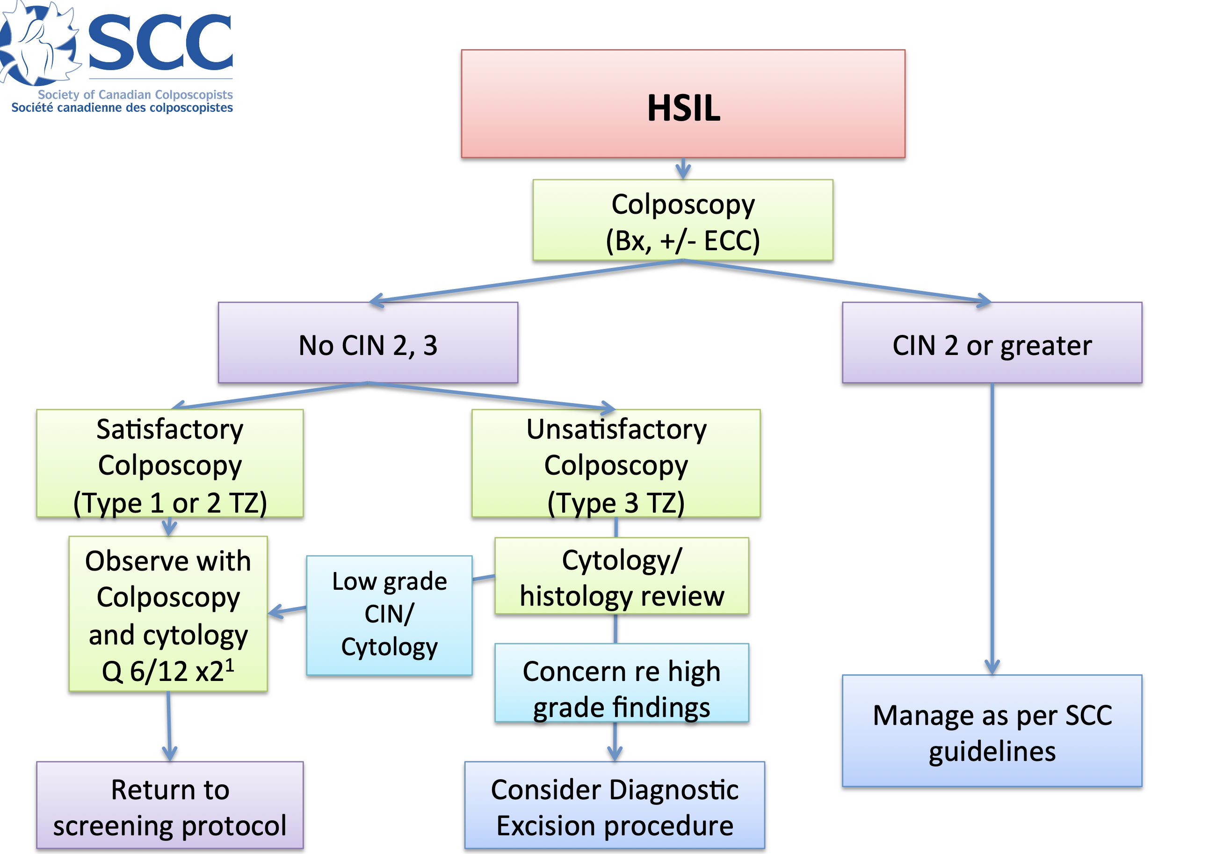
Frottis cervico-utérin
- Conduite à tenir
Diagnostique
Lésions HSIL

Slide 34
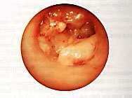
Frottis cervico-utérin
- Conduite à tenir diagnostique
Lésions glandulaires
Nombreuses lésions endométriales (10 % - 27 %)
Même si HPV –
Surtout si patiente plus âgée
⇒ Exploration endométriale ++++

Slide 35
- Conduite à tenir
Diagnostique
Atypies des
Cellules glandulaires
Atypies des cellules glandulaires
Test HPV
Exploration endo-utérine si âge sup à 45 ans
Négatif
Positif
Colposcopie et curetage endocol
Dépistage à M36

Slide 36
Frottis cervico-utérin
- Cas particuliers
Femme enceinte
Colposcopie +biopsie
Conisation diagnostique
Lésions de haut grade
Cancer avec colposcopie non satisfaisante

Slide 37
- Conduite à tenir diagnostique
FCU anormal chez
Femme enceinte
Femme enceinte
HSIL
LSIL
Cytologie
M2 Post-Partum
Colposcopie/Biopsie

Slide 38
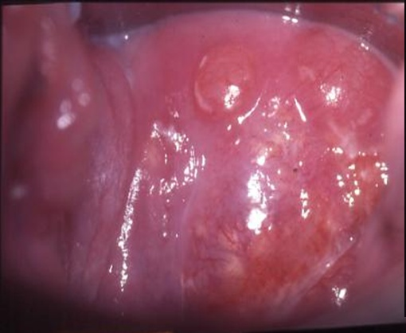
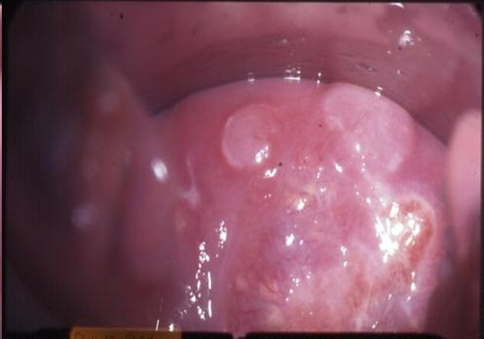
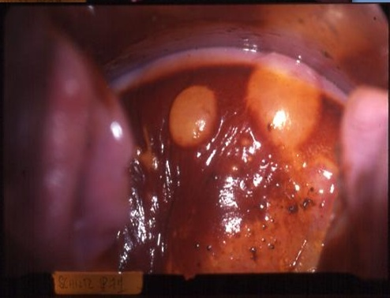
Images colposcopiques chez la femme enceinte
Deciduose

Slide 39
Frottis cervico-utérin
- Cas particuliers
Femme ménopausée
  Colposcopie
  Conisation diagnostique si colposcopie non satisfaisante
Femme séropositive
Colposcopie +++

Slide 40
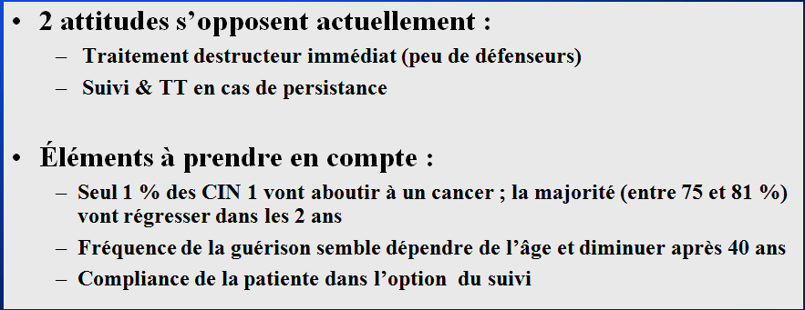
Frottis cervico-utérin
- Conduite à tenir thérapeutique
CIN1

Slide 41
Frottis cervico-utérin
- Conduite à tenir thérapeutique
CIN1
En cas de discordance du trépied diagnostique et lorsque colposcopie et frottis évoque une lésion plus sévère : méthode d’ exérèse qu’ elle que soit la méthode .
En cas de ZJ non vue ou partiellement vue
Traitement par exérèse
Trépied concordant avec ZJ visible
Décision a prendre avec la patiente avec 3 options:

Slide 42
Frottis cervico-utérin
- Conduite à tenir thérapeutique
CIN1
Vaporisation au laser/thermoablation
Frottis + colposcopie avec biopsie / 6mois
Si examens normaux: contrôle cyto- colposcopique a 1an
Si aggravation d’ un des éléments du trépied diagnostique: exérèse

Slide 43

Frottis cervico-utérin
- Conduite à tenir thérapeutique
CIN1
Persistance lésions cytologiques sans aggravation du trépied diagnostique:
Contrôle cyto-colposcopique /6 mois pendant 1an avec les mêmes options
Si persistance au delà de 18 mois des lésions: exérése

Slide 44
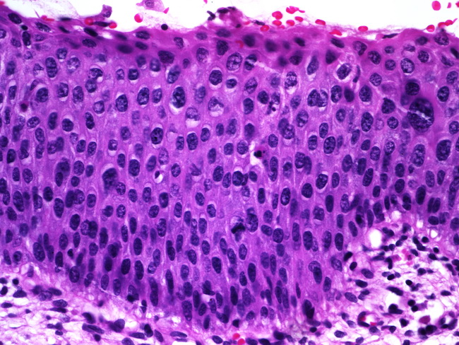
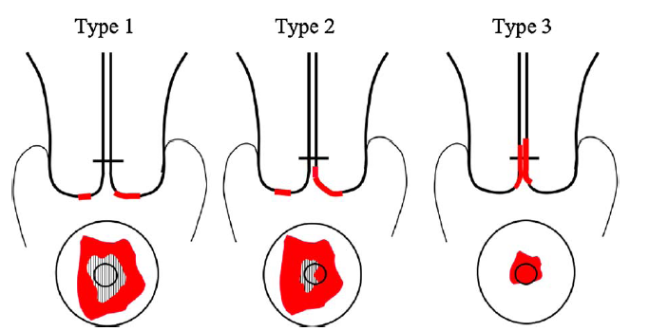
Frottis cervico-utérin
Conduite à tenir thérapeutique
CIN2+
État des lieux et recommandations pour le dépistage du cancer du col de l’utérus en France

Slide 45
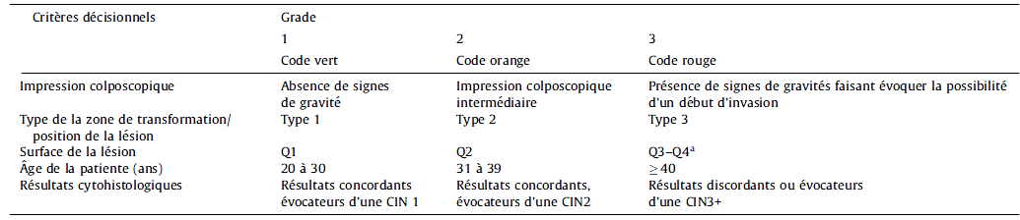
Frottis cervico-utérin
Conduite à tenir thérapeutique
CIN2+
État des lieux et recommandations pour le dépistage du cancer du col de l’utérus en France

Slide 46
Frottis cervico-utérin
Conduite à tenir thérapeutique
CIN2+
- Conisation
Indispensable pour poser les indications thérapeutiques
Diminue espoir de grossesse
Risque opératoire limité
Absence exploration (paramètres proximaux , aires ganglionnaires)
État des lieux et recommandations pour le dépistage du cancer du col de l’utérus en France

Slide 47
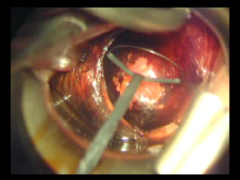
Conisation à l’anse diathermique

Slide 48
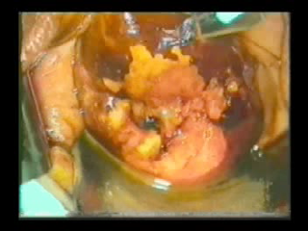
Conisation au bistouri froid

Slide 49
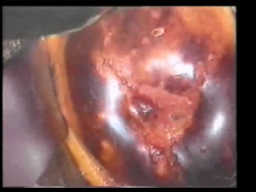
Conisation au LASER

Slide 50
Frottis cervico-utérin
Conduite à tenir thérapeutique
CIN2+
- Méthodes destructrices
Désir de maternité
Compliance bonne et suivi régulier
Lésions de petite taille exo cervicales
Colposcopie satisfaisante
État des lieux et recommandations pour le dépistage du cancer du col de l’utérus en France

Slide 51
Frottis cervico-utérin
Conduite à tenir thérapeutique
Carcinome malpighien
- Conisation
Invasion inférieure ou égale à 3 mm sans embol lymphatique ou vasculaire
- CHL
Si embols lymphatiques ou vasculaires
Décision thérapeutique à prendre avec la patiente, selon le désir de maternité ultérieure et selon le risque opératoire accepté
État des lieux et recommandations pour le dépistage du cancer du col de l’utérus en France

Slide 52
Frottis cervico-utérin
Conduite à tenir thérapeutique
Adénocarcinome
- Conisation
Conditions
Patiente désirant avoir d’autres grossesses
Technique de traitement de la pièce avec coupes semi-sériées
Patiente acceptant et comprenant la nécessité d’un suivi régulier et rapproché (1 an) avec frottis et curetage endocervical
patiente informée du risque de rechutes
Méthodes surveillance peu sensibles.
- Hystérectomie simple+++
État des lieux et recommandations pour le dépistage du cancer du col de l’utérus en France

Slide 53
Conclusion
- Technique de dépistage du cancer du col utérin:
Simple
Innocuité totale
Réduction incidence et mortalité cancer du col utérin (dépistage organisé)
- FCU garde encore sa place dans les stratégies de dépistage du cancer du col utérin (test viral HPV, IVA, IVL…)

Slide 54
Merci pour votre
attention
MERCI POUR VOTRE ATTENTION
Société Sénégalaise de Colposcopie et de Pathologie liée au Papillomavirus (SSCPP)
Association à but non lucratif
Siège installé au Centre International du Cancer de Dakar
Route de la corniche des Mamelles, Colline de Ouakam,
E-mail: sscpp2021@gmail.com
https://congres-sscpp.org

